Slide 1
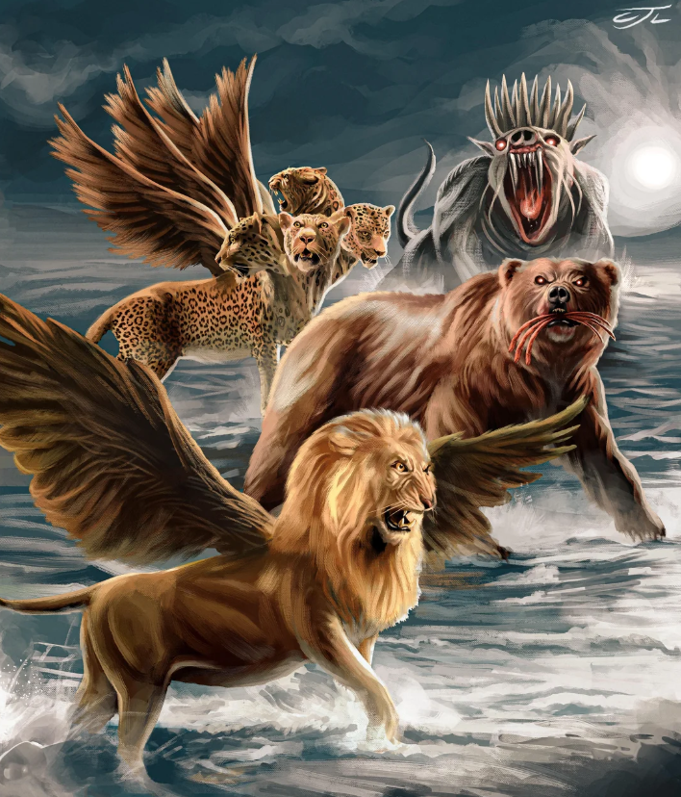
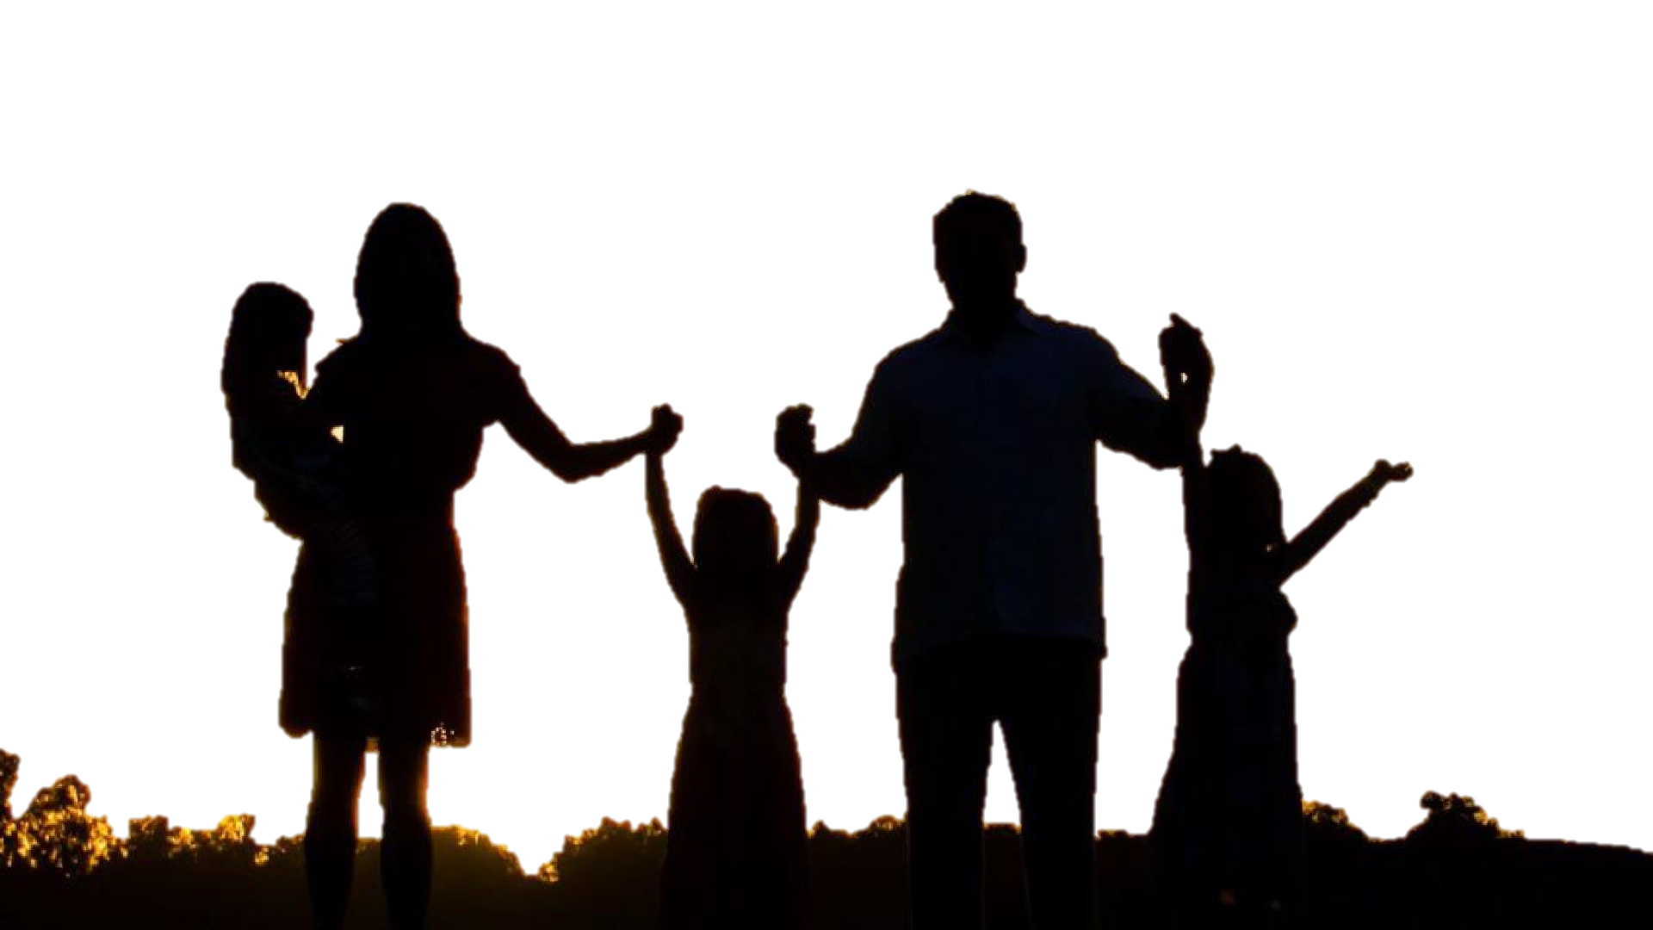
Alusiones, imágenes y
símbolos:
Cómo estudiar la profecía Bíblica
II Trimestre
Lección 6
ENTENDIENDO EL SACRIFICIO
Pr. Enoc Ruiz Ginez

Slide 2
Alusiones, imágenes y
símbolos:
Cómo estudiar la profecía Bíblica
“Y cantaban un cántico nuevo, diciendo: digno eres de tomar el libro y de abrir sus sellos; porque tú fuiste inmolado, y con tu sangre nos has redimido para Dios de todo linaje y lengua y pueblo y nación” (Apo. 5: 9).
Pr. Enoc Ruiz Ginez

Slide 3
Alusiones, imágenes y
símbolos:
Cómo estudiar la profecía Bíblica
Durante la Segunda Guerra Mundial, un joven soldado se lanzó sobre una granada para salvar a sus compañeros. Murió al instante, pero todos los demás sobrevivieron. Cuando uno de ellos fue entrevistado años después, dijo: "Nunca paso un día sin preguntarme si he vivido una vida digna del sacrificio que él hizo por mí." Así como ese soldado dio su vida por otros, ¿cuánto más significativo es el sacrificio de Cristo, quien dio Su vida por toda la humanidad?
Al repasar la lección de esta semana comprenderemos la importancia del sacrificio del cordero, símbolo de Cristo.
Pr. Enoc Ruiz Ginez

Slide 4
Alusiones, imágenes y
símbolos:
Cómo estudiar la profecía Bíblica
¿Qué debo saber?
1.
EL SÍMBOLO DE LOS SACRIFICIOS
2.
EL CORDERO PASCUAL
3.
LA ENCARNACIÓN DE DIOS
Pr. Enoc Ruiz Ginez

Slide 5
El amor de Dios
y su justicia
¿Qué debo saber?
1.
EL SÍMBOLO DE LOS SACRIFICIOS
El tema del sacrificio de animales es un tema que recorre toda la Biblia.
¿Que actitud esperaba Dios del ofrendante? (ver Sal 51: 17).
Pr. Enoc Ruiz Ginez

Slide 6
El amor de Dios
y su justicia
¿Qué debo saber?
1.
EL SÍMBOLO DE LOS SACRIFICIOS
Los sacrificios de Israel eran rechazados porque no iban acompañados de una vida coherente a la voluntad de Dios. Eran malvados (Isa 1: 11, 15 - 17).
Pr. Enoc Ruiz Ginez

Slide 7
El amor de Dios
y su justicia
¿Qué debo saber?
1.
EL SÍMBOLO DE LOS SACRIFICIOS
Algunos han catalogado como algo cruel e injusto el sacrificio de animales. Eso es el punto, Cristo murió de manera cruel e injusta (Isa. 53: 3 - 7).
Pr. Enoc Ruiz Ginez

Slide 8
El amor de Dios
y su justicia
¿Qué debo saber?
1.
EL SÍMBOLO DE LOS SACRIFICIOS
El cordero y otros animales sacrificados eran símbolos que apuntaban hacia el sacrificio de Jesús “el cordero que quita el pecado del mundo” (Jn 1: 29 ver tam. Heb. 10: 4, 12, 14).
¿Que nos enseña el sacrificio sobre lo grave que es el pecado?
Pr. Enoc Ruiz Ginez

Slide 9
El amor de Dios
y su justicia
¿Qué debo saber?
2.
EL CORDERO PASCUAL
La pascua se instituyo en ocasión de la liberación de Israel de la esclavitud de Egipto.
¿Qué significado tenía para los israelitas recordar la pascua cada año? (ver Ex. 12: 26, 27).
Pr. Enoc Ruiz Ginez

Slide 10
El amor de Dios
y su justicia
¿Qué debo saber?
2.
EL CORDERO PASCUAL
El apóstol Pablo afirmo que “Cristo, es el cumplimiento de la pascua” (1 Cor. 5: 7). Su sacrificio se desarrollo durante la celebración de la pascua.
¿Qué significa que Cristo es nuestra pascua?
Pr. Enoc Ruiz Ginez

Slide 11
El amor de Dios
y su justicia
¿Qué debo saber?
2.
EL CORDERO PASCUAL
Así como la pascua marca el inicio de la liberación de Israel, el sacrificio de Cristo marca nuestra liberación del pecado. Nos liberó son “su sangre” (1 Ped 1: 18, 19).
Pr. Enoc Ruiz Ginez

Slide 12
El amor de Dios
y su justicia
¿Qué debo saber?
2.
EL CORDERO PASCUAL
Jesús es el “postrer Adán” (1 Cor 15: 45), y solo por la fe en su sacrificio llegamos a ser aceptables ante los ojos de Dios.
Pr. Enoc Ruiz Ginez

Slide 13
El amor de Dios
y su justicia
¿Qué debo saber?
3.
LA ENCARNACIÓN DE DIOS
El lugar de los sacrificios en el tiempo de Jesús se desarrollaba en el templo de Jerusalén. Hageo profetizo que este templo sería más glorioso que el primero (Hag. 2: 7 - 9).
Pr. Enoc Ruiz Ginez

Slide 14
El amor de Dios
y su justicia
¿Qué debo saber?
3.
LA ENCARNACIÓN DE DIOS
Esto se cumplió por medio de la encarnación de Dios que literalmente apareció en el templo a través de Jesús, Dios hecho carne (Mat. 21: 12).
¿Qué nos enseña la encarnación de Dios sobre su deseo de habitar entre nosotros?
Pr. Enoc Ruiz Ginez

Slide 15
El amor de Dios
y su justicia
¿Qué debo saber?
3.
LA ENCARNACIÓN DE DIOS
Ezequiel, Isaías y Juan, contemplaron en visión el trono de Dios, y en cada una de las visiones se resaltan la santidad de Dios.
¿Cómo reaccionaron los profetas ante la santidad de Dios?
¿Qué experiencia necesita el hombre para entender sobre la necesidad de un salvador?
Pr. Enoc Ruiz Ginez

Slide 16
El amor de Dios
y su justicia
¿Qué debo sentir?
¿Qué lecciones podemos obtener de la injusticia de los sacrificios de los animales?
¿Qué relación existe entre el cordero pascua del éxodo y Cristo?
¿Que necesita el hombre para aceptar que necesita de un salvador?
Pr. Enoc Ruiz Ginez

Slide 17
El amor de Dios
y su justicia
¿Qué debo hacer?
REGOCÍJATE por el don de la salvación que recibimos en Cristo.
COMPARTE con otros lo que has aprendido de la lección de esta semana.
NO DEJES de fortalecer el hábito de leer cada día tu Biblia y tu lección.
Pr. Enoc Ruiz Ginez

